Slide 1
Урок математики в 1классе
«Обобщение и закрепление знаний»

Slide 2
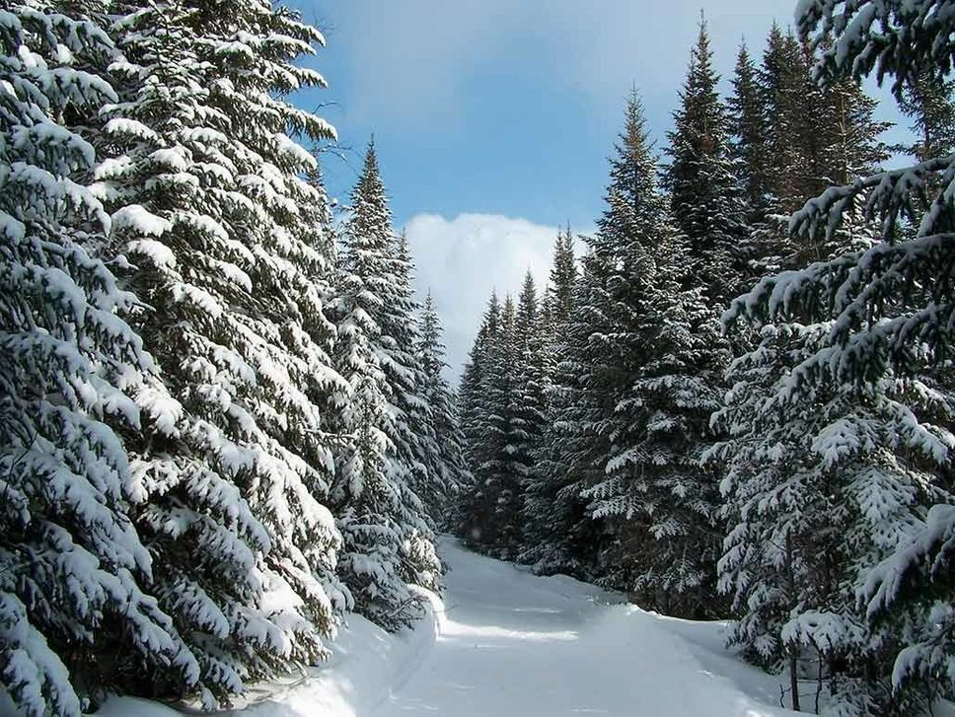

Slide 3
8
9 - 3
2 + 7
3 + 5

Slide 4
4
8 - 4
3 + 2
7 - 5

Slide 5
6
3 + 4
9 - 2
4 + 2

Slide 6
3
9-5
2+2
7- 4

Slide 7
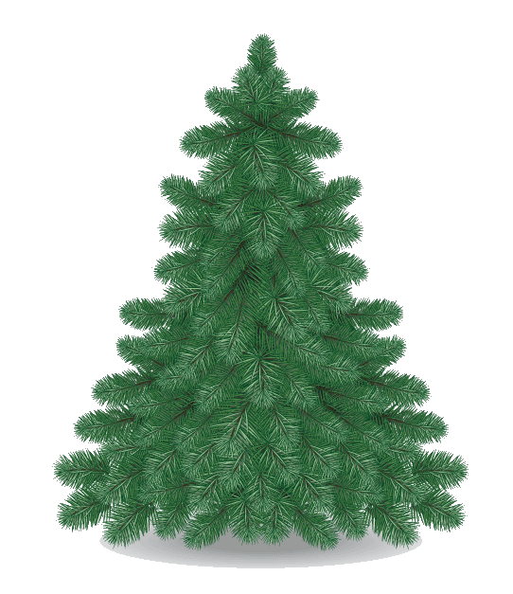

Slide 9
Вспомним написание цифры
Цифра 7, цифра 7, Цифра легкая совсем. Как представлю я косу – Цифру 7 легко пишу.

Slide 11
СПАСИБО ЗА ВНИМАНИЕ!

